Slide 1

Галактики

Slide 2
Оглавление:
Наша галактика
Строение
Рассеянное звёздное скопление
Шаровые звёздные скопления
Межзвёздное вещество
Виды Галактик
Эллиптические
Спиральные
Неправильные
7. Квазары
8. Список использованной литературы.

Slide 3
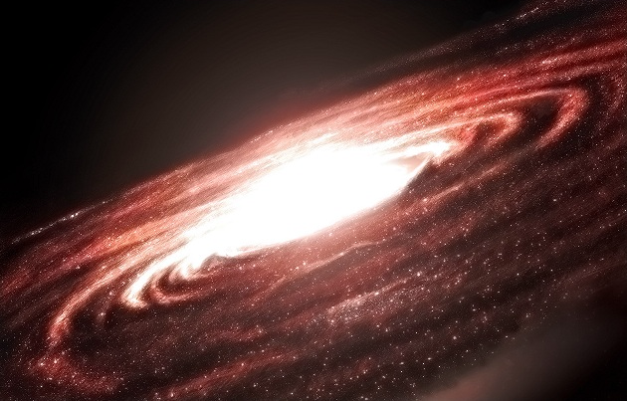
Галактики – это большие звездные системы, в которых звезды связаны друг с другом силами гравитации.

Slide 4
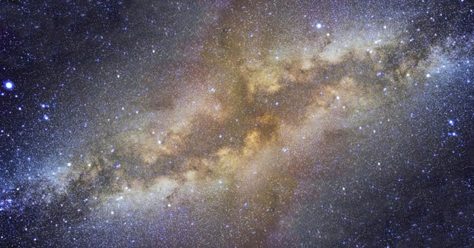
НАША ГАЛАКТИКА-МЛЕЧНЫЙ ПУТЬ
В 1609 году ,когда великий итальянец Галилео Галилей первым направил телескоп в небо, то он сразу же сделала великое открытие: он разгадал что такое Млечный путь. С помощью своего примитивного телескопа он смог разделить ярчайшие облака Млечного Пути на отдельные звёзды! Но за ними различил более тусклые облака, но их загадку разгадать не смог, хотя сделал правильный вывод, что они тоже должны состоять из звёзд. Сегодня мы знаем, что он был прав.

Slide 5
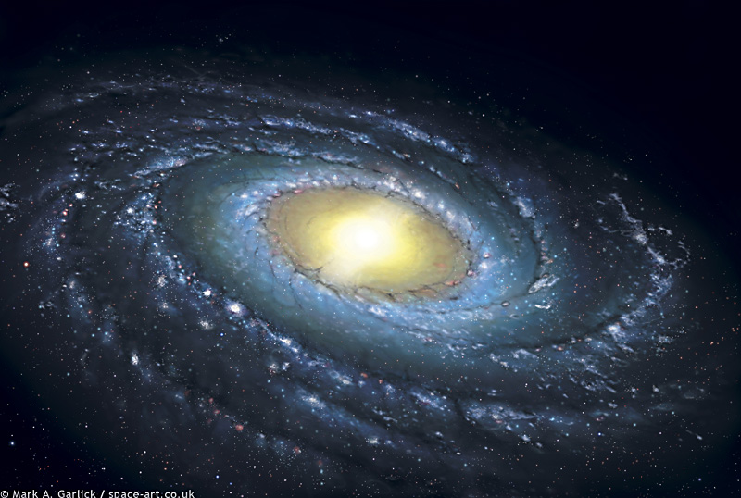
Млечный путь состоит из 200 миллиардов звёзд. И Солнце со своими планетами только одна из них. При этом наша Солнечная система удалена от центра Млечного Пути примерно на две трети его радиуса. Мы живём на окраине нашей Галактики. Млечный путь имеет форму круга. В центре его звёзды расположены плотнее и образуют огромное плотное скопление. Внешние границы круга заметно сглажены становятся тоньше по краям. При взгляды со стороны Млечный Путь, вероятно, напоминает планету Сатурн с её кольцами.

Slide 6
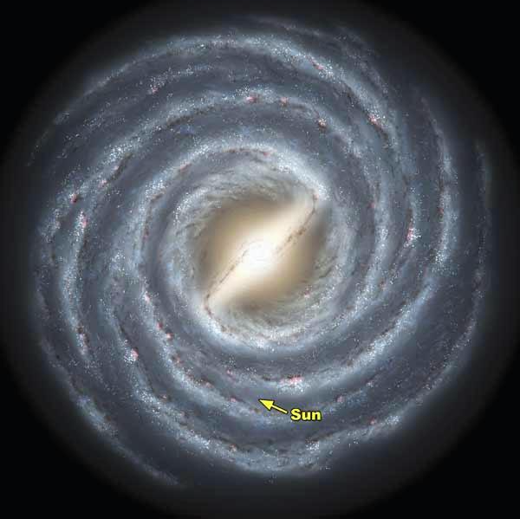
Строение Нашей Галактики
Ядро, три спиральных рукава. Ядро расположено в центре нашей Галактики.
Наша Галактика сверху

Slide 7
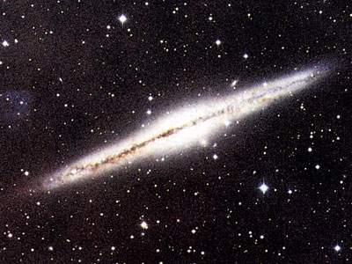
Строение Нашей Галактики
Размеры Галактики:
- диаметр диска Галактики около 30 кпк ( 100 000 световых лет),
- толщина – около 1000 световых лет.
Наша Галактика вид с боку.

Slide 8
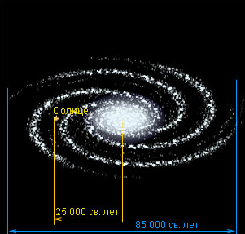
Схема Строение Галактики
Галактика вращается вокруг центра. Один оборот вокруг центра галактики солнце делает за 200 млн. лет.
Модель Вращение Галактики.

Slide 9
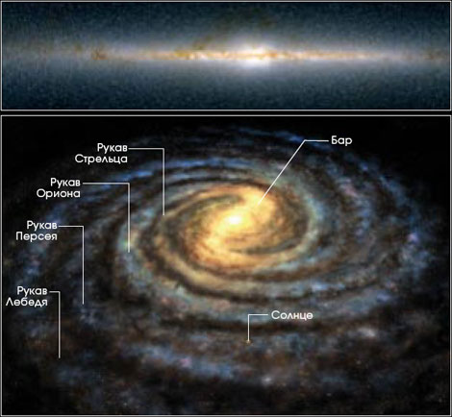
Схема Строения Галактики

Slide 10
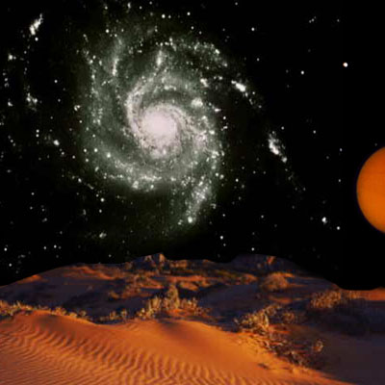
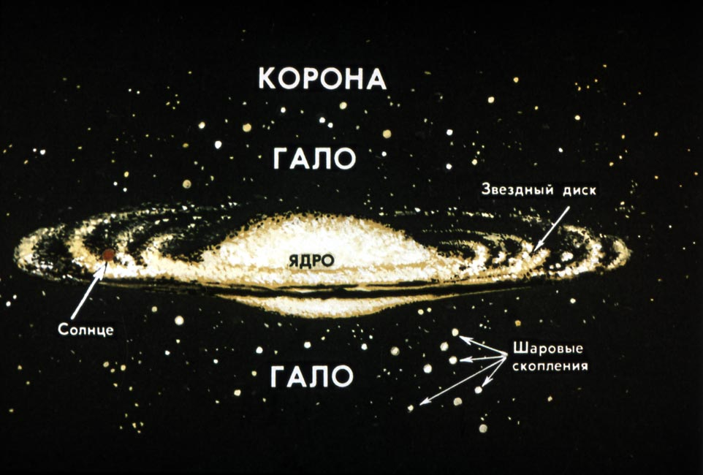
Вид Нашей Галактики с других планет
Галактика содержит две основных подсистемы вложенные одна в другую.
1. Гало- её звёзды концентрируются к центру галактике. Центральная, наиболее плотная часть гало – балдж.
2.Звёздный диск – две сложенные краями тарелки. В звёздном диске между спиральными рукавами расположено Солнце.

Slide 11
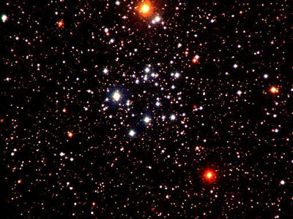
Рассеянное звёздное скопление
В Галактике каждая третья звезда – двойная, имеются системы из трех и более звезд. Известны и более сложные объекты – звездные скопления.

Slide 12
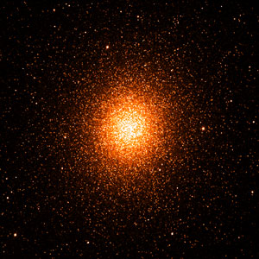
Шаровые звёздные скопления
Шаровые скопления сильно выделяются на звездном фоне благодаря значительному числу звезд и четкой сферической форме.
Шаровое скопление в созвездие
Центавра.

Slide 13
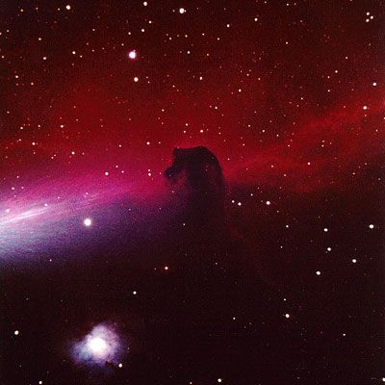
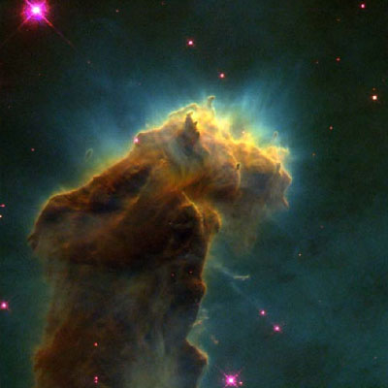
Межзвёздное вещество
Пространство между звёздами заполнено разрежённым веществом излучением и магнитным полем.
Если концентрация этих веществ становится большой, то мы можем видеть различного вида туманности
Газопылевые облака туманности
М16 “Орёл” в созвездии Змеи.
Тёмная туманность
Конская голова

Slide 14
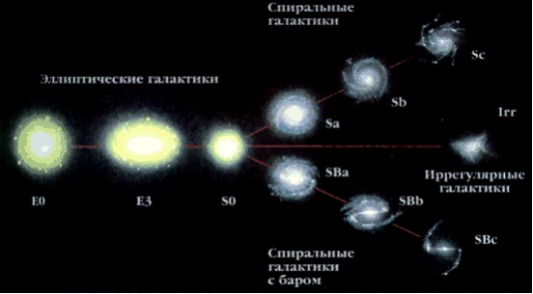
Виды Галактик
1. Эллиптические
2. Спиральные
3. Неправильные

Slide 15
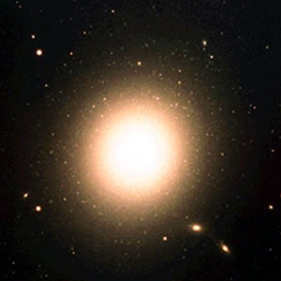
Эллиптические Галактики
Звезды эллиптических галактик обращаются вокруг центра галактики очень медленно (скорость вращения обычно не превышает нескольких десятков км/с). импульса. Составляют примерно 25 % от общего числа галактик высокой светимости. Их принято обозначать буквой E (англ. elliptical).
Эллиптическая Галактика М87

Slide 16
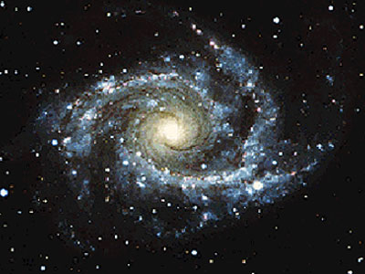
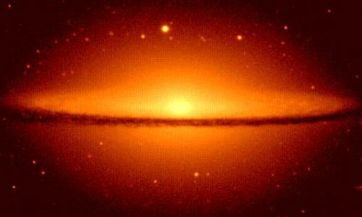
Спиральные Галактики
В 1845 году английский астроном лорд Росс обнаружил целый класс «спиральных туманностей». Природа этих туманностей была установлена лишь в начале XX века. Плоская дискообразная форма объясняется вращением.
Спиральная галактика
NGC2997
Спиральная галактика М104
Сомбреро

Slide 17
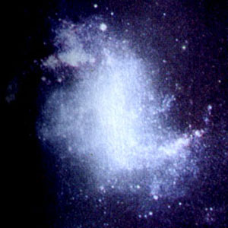
Неправильные Галактики
При исследовании неба с помощью телескопов обнаружено множество галактик неправильной, клочковатой формы. Около половины вещества в них – межзвездный газ.
Неправильные галактики
NGC1313

Slide 18
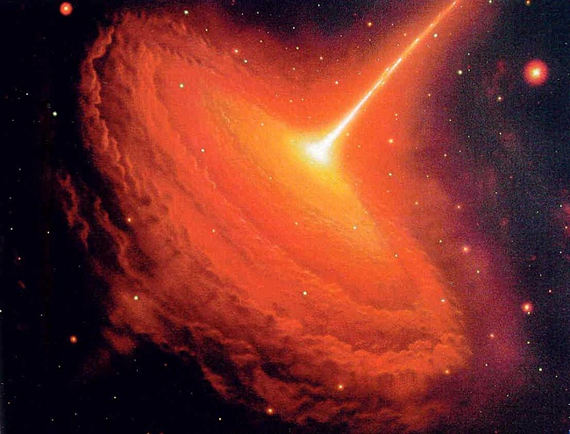
Квазары
В 1960 году ученые обратили внимание на звездообразные объекты, источники мощного радиоизлучения. После анализа спектров этих источников установили, что они находятся на расстоянии более миллиарда световых лет. Подобные объекты были названы квазарами

Slide 19
Список использованной литературы
www.astrolab.ru
http//klnpss.narod.ru
www.yandex.ru – Наша Галактика.
Астрономия 11 класс. Учебник для общеобразоват. уч. М.: Просвещение 2002.
Программы для общеобразоват. Учреждений: Физика, Астрономия.7-11 кл. / Сост. Ю.И. Дик, В.А. Коровин. - 2-е изд., испр. - М.: Дрофа, 2001.
CD Астрономия “Руссобит Паблишинг”

Slide 20
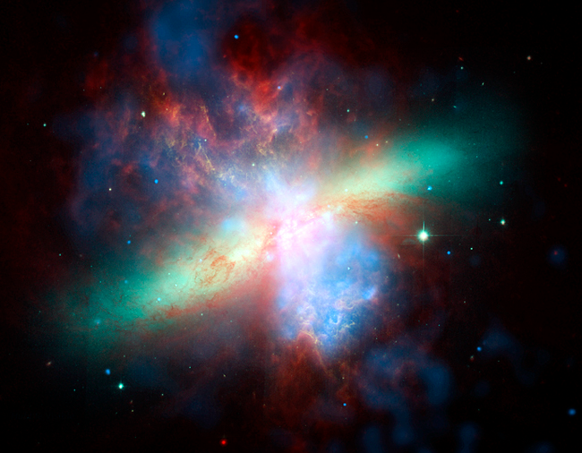
Спасибо за внимание

